Slide 1
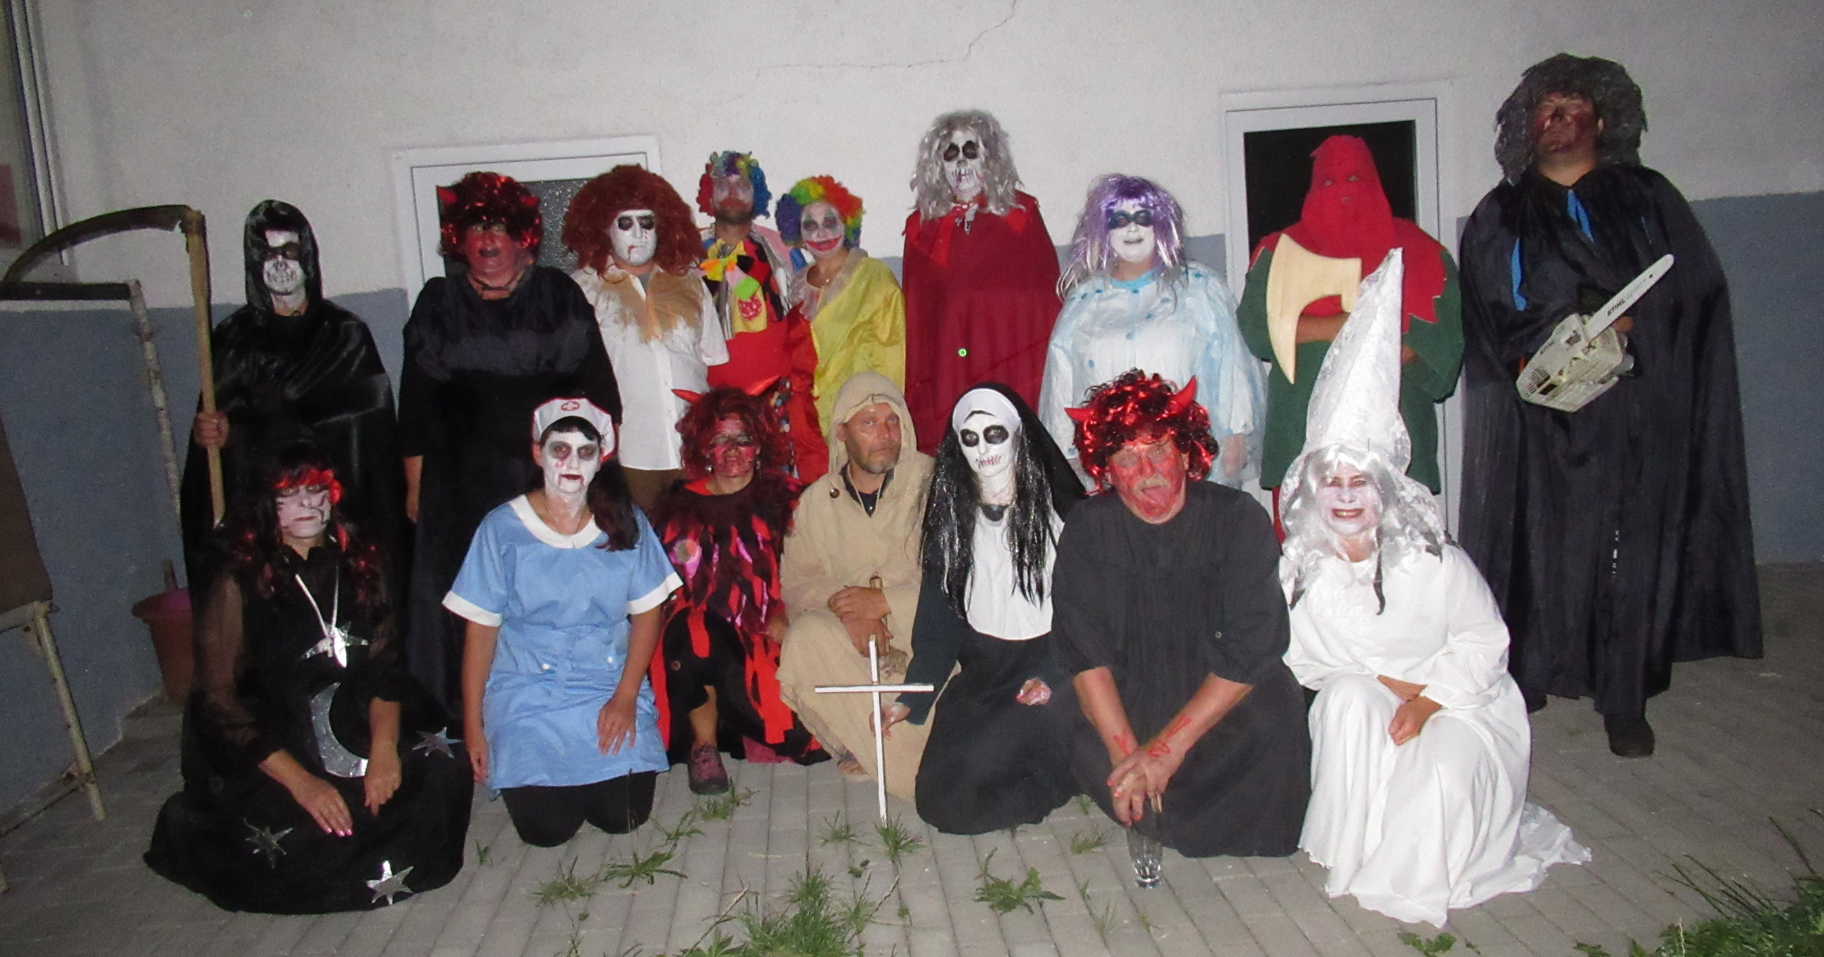
Stezka odvahy
Pojďte se trochu bát a zkusit svou odvahu.
Opékání buřtíků
Stezka odvahy se koná dne 21. 8. 2021 od 21:00 do 22:00 (dle návštěvnosti i déle) v lese u areálu SK Litavan Bohutín.

